Slide 1


06/11/2024
Distributed Integrals
Santiago Prado Larrarte
Juan Camilo Ramirez Tabares
Juan Felipe Castillo Gomez
Juan Diego Lora
SOFTWARE ARCHITECTURE

Slide 2

Diagrama De Deployment

Slide 3
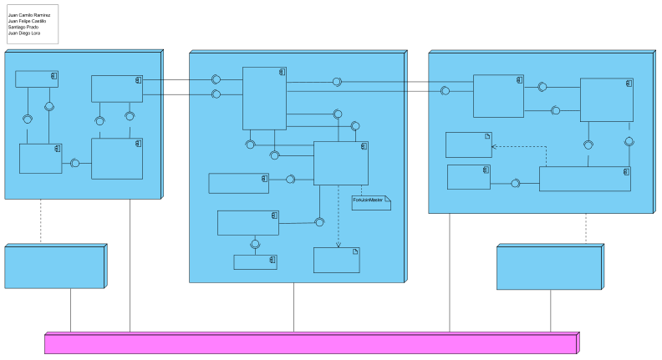
Visual Paradigm Professional(Juan Lora(Universidad Icesi))
Client
Broker
Server1
<<component>> UIHandler
registerClient()
<<component>> BrokerPrx
addServer()
<<component>> ClientPrx
<<component>> ServerProxy
checkedCast.()
<<component>> Server
functionMenu()
registerRequest()
assignServers()
solveIntegral
createClientPrx()
solveIntegral()
solve()
printResponse()
checkedCast()
initialize.()
<<component>> Client
<<artifact>> <<Data Artifact>> DataMemory
<<use>>
<<component>> ClientServent
<<component>> BrokerServent
<<IO Stream>>
Fork()
solveIntegral.()
start()
join()
<<component>> ForkJoinPool
<<component>>
<<component>> serverServent
priorityBlockingServers Queue
poll()
invoke()
<<component>> Broker
createAdapter()
1...*
<<use>>
1...*
<<IO Stream>>
initialize()
<<device>> ClientN
<<artifact>> <<Data Artifact>> DataMemory
<<device>> ServerN
<<ETH>>
<<component>>
UIHandler
<<ETH>>
<<ETH>>
<<ETH>>
Switch

Slide 4

Estructuras de flynn
01.
Procesamiento
02.
Almacenamiento

Slide 5
Procesamiento: MIMD

Slide 6

Estructura de procesamiento MIMD
MIMD (Multiple Instruction, Multiple Data) es una estructura de procesamiento en la que múltiples procesadores ejecutan diferentes instrucciones sobre diferentes conjuntos de datos simultáneamente.
Esta arquitectura es altamente flexible y permite una gran paralelización, ya que cada procesador puede trabajar de manera independiente en una tarea distinta.

Slide 7

¿Por qué MIMD?
Paralelismo y Concurrencia
Flexibilidad
MIMD permite que múltiples procesadores ejecuten diferentes instrucciones sobre distintos conjuntos de datos al mismo tiempo.
Esto es ideal para nuestro proyecto, donde diferentes segmentos de una integral definida podrían calcularse en paralelo, aumentando significativamente la eficiencia y reduciendo el tiempo total de procesamiento.
Dado que cada procesador opera independientemente, MIMD es altamente adaptable a una variedad de tareas y puede manejar fácilmente la carga de trabajo dinámica

Slide 8
¿Por qué MIMD?
Escalabilidad
Manejo de complejidad
La arquitectura MIMD escala bien con el aumento del número de procesadores.
Esto es crucial para nuestra estrategia, que podría necesitar más recursos computacionales para aumentar la precisión o manejar funciones más complejas
Las integrales definidas, especialmente aquellas con rangos de integración amplios o funciones complejas, pueden descomponerse en subproblemas más simples que pueden ser procesados independientemente.
MIMD es adecuada para este tipo de descomposición.

Slide 9
Cómo Funcionará MIMD

Slide 10
Procesamiento independiente y dinámico
Asignación flexible de tareas
Distribución de responsabilidades
Operación asincrónica
Generación y cálculo concurrentes
Adaptabilidad a la capacidad
Los nodos no necesitan sincronizarse con otros nodos en términos de cuándo completan sus tareas.
Un nodo puede empezar a calcular sumas parciales tan pronto como tenga suficientes puntos, mientras otro puede seguir generando puntos
En lugar de asignar a cada nodo la tarea completa de calcular la integral con un número fijo de puntos, permite que cada nodo decida cuántos puntos generar y cuándo comenzar el procesamiento de esos puntos.
Un nodo puede estar diseñado para alternar entre generar un lote de puntos y calcular la suma parcial de esos puntos, mientras otro puede generar todos sus puntos de una vez antes de comenzar cualquier cálculo.
Cada nodo puede adaptar su estrategia de procesamiento según su capacidad de procesamiento y carga de trabajo actual.
Por ejemplo, un nodo con mayor capacidad podría generar más puntos o realizar más iteraciones de cálculo

Slide 11

Comunicación dinámica y agregación de resultados
Gestión de la convergencia
Recolección de resultados parciales
Flexibilidad en la comunicación
Monitoreo del progreso
Criterios de terminación adaptativos
Un servidor central o un broker recoge resultados parciales de cada nodo a medida que están disponibles.
Esto puede ser un simple acumulativo o un promedio ponderado basado en el número de puntos que cada nodo ha procesado.
Los nodos pueden enviar sus resultados parciales en diferentes momentos, y el sistema debe ser capaz de manejar esta comunicación asincrónica sin perder datos o precisión
El sistema necesita monitorizar el progreso de cada nodo y estimar la convergencia de la integral completa basada en los resultados parciales.
Esto podría implicar ajustes dinámicos en la carga de trabajo de los nodos si algunos están terminando más rápidamente que otros
En lugar de un número fijo de puntos o iteraciones, cada nodo podría tener la capacidad de determinar si necesita generar más puntos basándose en un criterio de error estimado localmente

Slide 12

Almacenamiento: NORMA

Slide 13
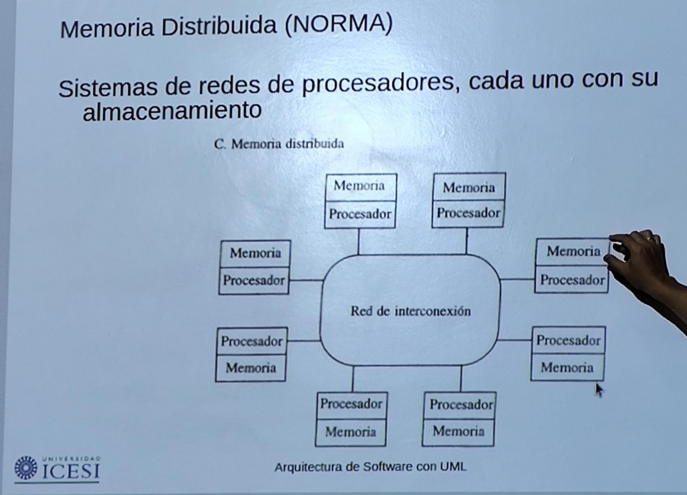
Qué es NORMA
Es un arquitectura de almacenamiento en sistemas de computación distribuidos en la que cada nodo de procesamiento tiene su propia memoria local y no puede acceder directamente a la memoria de otros nodos.
En esta configuración, la comunicación entre nodos se realiza mediante el paso de mensajes, lo que significa que cualquier intercambio de datos debe ser explícitamente gestionado a través de comunicaciones de red.

Slide 14
¿Por qué NORMA en el proyecto?
Independencia de datos
Seguridad y aislamiento de datos
Cada nodo puede operar de forma independiente sin depender de la disponibilidad de datos en otros nodos.
Esto reduce la latencia que normalmente se asocia con el acceso a memoria remota y mejora el rendimiento global del sistema.
En caso de fallo en un nodo, los datos en otros nodos no se ven afectados directamente, lo que contribuye a la robustez del sistema

Slide 15
¿Por qué NORMA en el proyecto?
Escalabilidad
La arquitectura NORMA es inherentemente escalable porque añadir más nodos (con su propia memoria) no interfiere con la operación de otros nodos.
No hay cuellos de botella relacionados con un bus de memoria compartido o con conflictos de acceso a datos

Slide 16
Cómo funcionará NORMA

Slide 17

Generación local de datos
Cálculo local de sumas parciales
Cada nodo generará sus propios puntos aleatorios independientemente, utilizando su propia memoria local. Esto asegura que la operación de cada nodo es rápida y no se ve afectada por la latencia de red o por la carga en otros nodos.
Cada nodo calcula una estimación parcial de la integral utilizando los puntos que ha generado. Esta operación se lleva a cabo completamente dentro de la memoria local del nodo, maximizando la velocidad del cálculo.
Comunicación asincrónica para agregación de resultados
Una vez que un nodo ha completado su tarea, envía sus resultados parciales al nodo central o a un broker a través de mensajes. Esta comunicación es el único punto donde se requiere interacción entre nodos, y puede ser gestionada de manera eficiente para minimizar el impacto en el rendimiento.

Slide 18
Agregación centralizada o distribuida de resultados
Ajuste dinámico basado en la convergencia
Los resultados parciales de todos los nodos se agregan para obtener la estimación final de la integral. Esto puede hacerse en un servidor central o mediante un enfoque más distribuido donde los nodos pueden participar en la agregación de una manera escalonada
El sistema puede monitorizar la convergencia de los resultados hacia la solución final y ajustar dinámicamente la cantidad de puntos que cada nodo necesita generar. Esto es especialmente efectivo en NORMA, donde cada nodo puede adaptar su comportamiento de procesamiento sin afectar a los demás

Slide 19
Estilos de Arquitectura

Slide 20
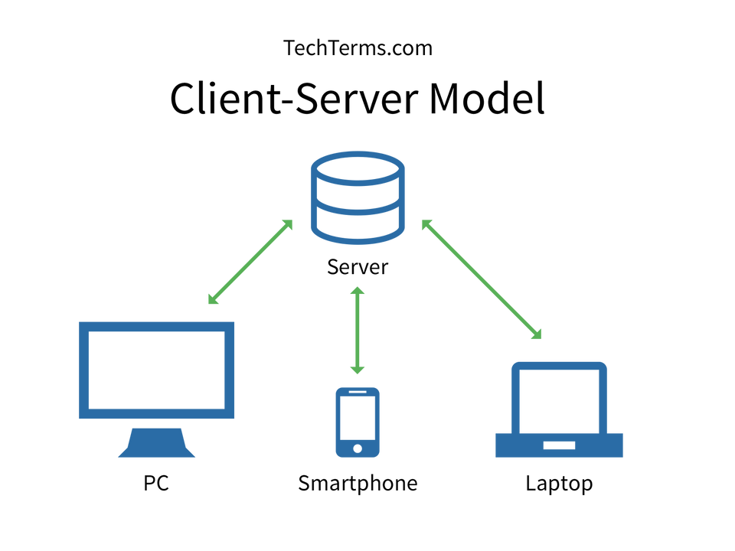

Qué es Cliente-servidor
Es un modelo de diseño estructurado donde las tareas se reparten entre los proveedores de recursos o servicios, conocidos como servidores, y los solicitantes de servicios, conocidos como clientes.
En este modelo, los clientes inician solicitudes de servicio a los servidores; los servidores procesan estas solicitudes y devuelven las respuestas adecuadas. Este modelo permite una clara separación de funciones y es ampliamente utilizado para la construcción de aplicaciones web y de red

Slide 21

¿Por qué Cliente-Servidor en el proyecto?
Desacoplamiento de la computación y la interfaz de usuario:
Eficiencia en el uso de recursos
Los clientes pueden encargarse de la interacción con el usuario, mientras que los servidores pueden manejar las tareas computacionales intensivas, como la ejecución del método de Monte Carlo para la aproximación de integrales
Los servidores pueden ser optimizados para procesamiento de alto rendimiento, mientras que los clientes pueden ser ligeros y diseñados para operar en una variedad de dispositivos, incluyendo móviles y ordenadores de escritorio.

Slide 22

¿Por qué Cliente-Servidor en el proyecto?
Escalabilidad
Mantenimiento y actualización
A medida que aumenta la demanda de cálculos, puedes escalar el sistema agregando más servidores o aumentando la capacidad de los existentes sin afectar a los clientes
Las actualizaciones pueden realizarse en el servidor sin requerir cambios en el cliente, facilitando el mantenimiento y la actualización del sistema

Slide 23


Cómo funcionará Cliente-Servidor

Slide 24
Cómo funcionará Cliente-Servidor
01
02
03
04
05
Interfaz del cliente
Procesamiento en el servidor
Comunicación Cliente-Servidor
Agregación y respuesta
Adaptabilidad y monitoreo:

Slide 25
1. Interfaz del cliente
a.
Los clientes serán responsables de recoger las entradas del usuario, como la función a integrar y los límites de integración
Los clientes enviarán estas solicitudes al servidor para el procesamiento.
La interfaz del cliente puede ser una aplicación web, una aplicación de escritorio o incluso una aplicación móvil, dependiendo de los requisitos del proyecto
b.

Slide 26
2. Procesamiento en el servido
a.
El servidor recibirá las solicitudes de los clientes y las procesará utilizando el método de Integración. Esto incluye la generación de números aleatorios, la evaluación de la función en esos puntos aleatorios y la estimación de la integral
b.
El servidor puede estar compuesto por múltiples nodos de computación que trabajan en paralelo para realizar el cálculo, utilizando la arquitectura MIMD y NORMA para maximizar la eficiencia

Slide 27
3. Comunicación Cliente-Servidor
a.
La comunicación entre el cliente y el servidor será a través de protocolos estándar de red, como HTTP/HTTPS en el caso de aplicaciones web
b.
Los clientes realizarán solicitudes HTTP al servidor, que responderá con los resultados de los cálculos

Slide 28
4. Agregación y respuesta
a.
Una vez que el servidor ha completado la tarea de cálculo, consolidará los resultados y enviará la respuesta final al cliente
b.
El cliente entonces mostrará los resultados de la integral al usuario

Slide 29
5. Adaptabilidad y monitoreo
a.
El servidor puede adaptar dinámicamente la precisión del método de integración basado en la carga del sistema o la precisión deseada. Por ejemplo, podría aumentar el número de muestras si los resultados iniciales no son suficientemente precisos.
b.
También se puede implementar monitoreo en tiempo real para ajustar los recursos del servidor según sea necesario

Slide 30

Patrones de diseño

Slide 31

Patrones
Broker
Fork-Join
Proxy
En el contexto de arquitecturas de software, un broker actúa como un intermediario o mediador entre diferentes componentes del sistema, facilitando la comunicación, la transferencia de datos, y a veces la toma de decisiones entre clientes y servidores o entre diferentes servicios dentro de un sistema
Patrón de diseño en programación paralela que se utiliza para dividir un proceso en múltiples subprocesos o tareas (fork) que pueden ejecutarse simultáneamente y luego reunir los resultados de esas tareas (join) para completar el proceso.
Este modelo es especialmente útil para tareas que se pueden descomponer de manera efectiva en unidades más pequeñas que no dependen unas de otras para su ejecución
Es un patrón de diseño estructural en programación que proporciona un sustituto para otro objeto, llamado sujeto.
Este sustituto controla el acceso al sujeto y puede agregar funcionalidad adicional antes, durante o después de que el cliente interactúe con él

Slide 32


Broker

Slide 33
¿Por qué Broker en el proyecto?
Balanceo de carga y distribución eficiente de tareas:
Abstracción y desacoplamiento
El broker puede abstraer la complejidad de las interacciones entre los nodos de cálculo distribuido y el cliente, permitiendo que cada parte del sistema se concentre en sus responsabilidades específicas sin preocuparse por los detalles de la comunicación entre sí
El broker puede distribuir dinámicamente las tareas de cálculo entre varios nodos de servidor basándose en su carga actual y capacidad, optimizando el uso de los recursos y mejorando el rendimiento general del sistema.

Slide 34
¿Por qué Broker en el proyecto?
Manejo centralizado de errores y recuperación
Flexibilidad y escalabilidad
A medida que el sistema crece o las demandas cambian, el broker facilita la adición de nuevos nodos de cálculo o la reconfiguración de los existentes sin interrumpir el funcionamiento del sistema
El broker puede manejar errores de forma centralizada, como fallos en nodos individuales, y tomar medidas correctivas sin afectar a los clientes, lo que mejora la robustez del sistema.

Slide 35
Cómo funcionará el Broker

Slide 36
Enrutamiento de solicitudes
Distribución de tareas de cálculo
Los clientes enviarán solicitudes de cálculo de integrales al broker, especificando la función matemática y los límites de integración. El broker determinará cuál o cuáles nodos de cálculo son los más adecuados para manejar la solicitud, basándose en factores como la carga de trabajo actual, la disponibilidad de los nodos, y la precisión requerida
El broker asignará tareas a los nodos de cálculo, que podrán estar distribuidos en múltiples servidores físicos o virtuales. Cada nodo ejecutará simulaciones de Monte Carlo de manera independiente, generando números aleatorios y calculando estimaciones parciales de la integral.
Agregación de resultados
Una vez que los nodos completan sus cálculos, enviarán sus resultados al broker. El broker recolectará y agregará estas estimaciones parciales para formar la estimación final de la integral. El broker puede también realizar una verificación de la precisión de los resultados y, si es necesario, solicitar a los nodos que realicen más iteraciones del cálculo

Slide 37
Comunicación con el cliente
Monitoreo y mantenimiento del sistema
Después de procesar y agregar los resultados, el broker enviará la respuesta final al cliente. Esta arquitectura permite que el cliente reciba una respuesta cohesiva y precisa sin tener que manejar la complejidad del procesamiento distribuido
El broker puede monitorear continuamente el estado y el rendimiento de los nodos de cálculo, ajustando la carga y redistribuyendo tareas según sea necesario para mantener el sistema funcionando de manera óptima

Slide 38

Fork-Join

Slide 39
¿Por qué Fork-Join en el proyecto?
Escalabilidad
Mejora del rendimiento
El modelo Fork-Join facilita la escalabilidad del sistema.
A medida que aumenta la carga de trabajo o los requerimientos de precisión, más recursos computacionales pueden ser fácilmente incorporados en el sistema para manejar el aumento
Al distribuir las tareas de cálculo entre múltiples hilos o procesadores, se reduce significativamente el tiempo total de procesamiento comparado con un enfoque secuencial

Slide 40
¿Por qué Fork-Join en el proyecto?
Paralelismo eficiente
El método de Integración, por su naturaleza de cálculos repetitivos e independientes (como la generación de números aleatorios y la evaluación de funciones en estos puntos), se presta bien para el paralelismo.
Fork-Join permite explotar esta característica dividiendo el cálculo en muchas tareas paralelas.

Slide 41
Cómo funcionará Fork-Join

Slide 42
División del trabajo (Fork)
Ejecución paralela
Cuando se recibe una solicitud para calcular una integral usando el método de Monte Carlo, el sistema utilizará el modelo Fork para dividir esta tarea en múltiples sub-tareas independientes. Cada sub-tarea podría implicar la generación de una cierta cantidad de puntos aleatorios y el cálculo de la función en esos puntos para estimar una parte de la integral. Estas sub-tareas se distribuyen entre diferentes hilos de ejecución o nodos de procesamiento, lo que permite que se realicen simultáneamente.
Cada hilo o nodo realiza sus cálculos de manera independiente. Por ejemplo, si se necesitan un millón de puntos aleatorios para una estimación precisa, y el sistema se divide en 10 hilos, cada hilo podría generar y procesar 100,000 puntos
Reunión de resultados (Join)
Una vez que todos los hilos o nodos han completado sus tareas asignadas, el modelo Join entra en acción. Los resultados de todas las sub-tareas (los cálculos de las partes de la integral) son reunidos y combinados para formar la estimación final de la integral completa. Este proceso de agregación puede implicar la suma de las estimaciones parciales y la división por el número total de puntos para obtener el promedio, que da la estimación final del metodo de integración

Slide 43

Devolución de resultados
Manejo de convergencia y precisión
El resultado agregado se devuelve entonces al cliente o al sistema que inició la solicitud, completando el proceso de cálculo
Además, el sistema puede monitorear la convergencia de los resultados durante el proceso de Join. Si la precisión deseada no se ha alcanzado, se puede volver a ejecutar el proceso Fork-Join con más puntos o iteraciones.

Slide 44


Proxy

Slide 45
¿Por qué Proxy en el proyecto?
Gestión eficiente de recursos
El proxy puede optimizar el uso de recursos computacionales y de red, especialmente en sistemas con recursos limitados
Optimización del ancho de banda
El proxy puede reducir el tráfico de red innecesario, como la retransmisión de datos repetitivos o la sincronización excesiva entre nodos, liberando ancho de banda para tareas más importantes
Reducción de la latencia
Al almacenar resultados precalculados o coordinar el acceso a datos entre nodos, el proxy puede reducir la latencia de las solicitudes y mejorar el tiempo de respuesta general de la aplicación

Slide 46

Implementación de Proxy dentro del patrón Broker
La ubicación del proxy dentro del patrón Broker también influye en la eficiencia.
Un proxy del lado del cliente puede reducir la latencia de las solicitudes al almacenar resultados en caché localmente, mientras que un proxy del lado del servidor puede proporcionar una gestión centralizada de la caché y una mejor coordinación entre nodos

Slide 47
Cómo funcionará Proxy

Slide 48

Solicitud del cliente
Interacción con el Proxy
El cliente envía una solicitud al Broker para calcular la integral de una función f(x) dentro de los límites de integración [a, b]
El Broker consulta al Proxy Caché si tiene almacenados los resultados precalculados para la integral con los parámetros especificados (función f(x), límites [a, b])
Si el Proxy tiene los resultados precalculados:
El Proxy devuelve los resultados precalculados al Broker.
El Broker envía los resultados precalculados al cliente.
Fin del proceso.
Si el Proxy no tiene los resultados precalculados:
El Proxy registra la solicitud para almacenar los resultados precalculados posteriormente.

Slide 49
Interacción con el Broker y los servidores
Envío de resultados al Broker
El Broker crea una tarea de integración utilizando el método Fork-Join y la envía a uno o varios servidores.
El Proxy Caché proporciona a los servidores los límites de integración y los datos de la función f(x)
El Proxy envía los resultados de la integración al Broker
Respuesta al cliente (Broker-cliente)
Actualización del Proxy
El Broker envía los resultados de la integración al cliente
Si el cliente no ha recibido previamente los resultados precalculados, puede solicitarlos al Proxy Caché para almacenarlos en su caché local.

Slide 50
Thank You!
Santiago Prado Larrarte
Juan Camilo Ramirez Tabares
Juan Felipe Castillo Gomez
Juan Diego Lora

